Slide 1
PROGETTO BASI DI DATI
Componenti del gruppo:
Matteo Boscherini 0001079114
Alessandro Campedelli 0001077616
Nicolas Cola 0001080556

Slide 2
Introduzione a BOSTARTER
Utenti normali: possono registrarsi, finanziare progetti, commentare, inserire le proprie skill e candidarsi per un profilo.
Utenti creatori: possono registrarsi, inserire progetti, finanziare progetti, commentare e rispondere ai commenti, inserire le proprie skill, accettare e rifiutare le candidature e candidarsi per un profilo.
Utenti amministratori: possono registrarsi, finanziare progetti, commentare, inserire le proprie skill, gestire le competenze del sistema e candidarsi per un profilo.

Slide 3
Gli utenti di BOSTARTER
Ogni utente ha:
Dati personali: Email univoca, nickname, password, nome, cognome, anno e luogo di nascita.
Competenze: Lista di skill con livello (1-5).
Gli utenti amministratori hanno anche un codice di sicurezza.
Gli utenti creatori hanno anche di un livello di affidabilità.

Slide 4
Creazione e gestione dei progetti
Ogni progetto include:
Nome univoco, descrizione, data di inserimento, foto, budget, data limite.
Stato: Aperto/Chiuso.
Reward per i finanziatori (codice univoco, descrizione, foto).
Hardware: Lista componenti (nome, descrizione, prezzo, quantità).
Software: Lista profili (nome, competenze e livelli minimi).

Slide 5
Finanziamento di un progetto
Gli utenti possono finanziare progetti aperti e scegliere una reward.
Un utente può finanziare più volte lo stesso progetto in date diverse.
Un progetto si chiude quando:
  Il budget richiesto è stato raggiunto.
  La data limite viene superata.

Slide 6
Candidature per Progetti Software
Gli utenti possono candidarsi a profili richiesti se possiedono le skill adeguate.
Il creatore del progetto può accettare o rifiutare le candidature.
Ogni profilo ha una lista di skill richieste con livello minimo necessario.

Slide 7
Interazione tramite commenti
Tutti gli utenti possono commentare i progetti. (L’utente creatore non può commentare un suo progetto).
I commenti hanno un ID univoco, una data e un testo.
Il creatore del progetto può rispondere ai commenti con una sola risposta per commento.

Slide 8
Monitoraggio e logging
Ogni evento effettuato nel sistema BOSTARTER viene registrato in un log.
Il log è implementato in una collezione MongoDB.

Slide 9
Statistiche e Classifiche
Top 3 utenti creatori per affidabilità.
Top 3 progetti aperti più vicini al completamento.
Top 3 finanziatori per totale importo erogato.

Slide 10
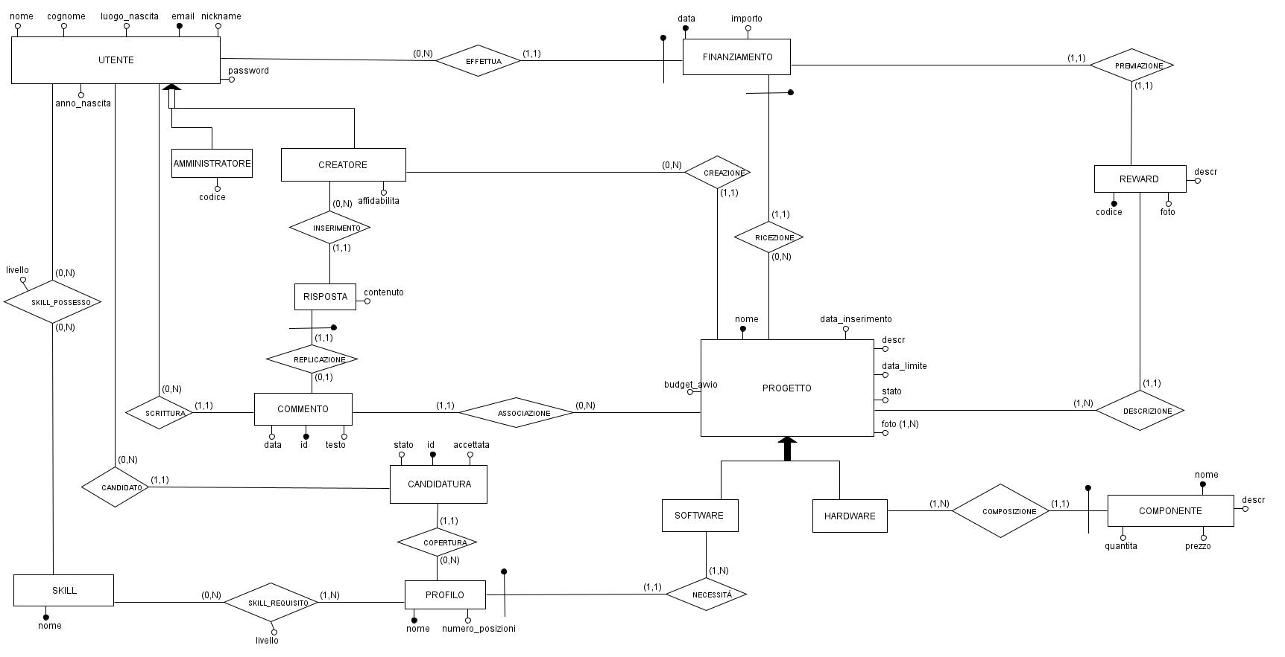
Modello ER di BOSTARTER

Slide 11
Analisi delle Ridondanze
Coefficienti di Analisi
Peso operazioni scrittura (α) = 2
Peso operazioni interattive (wI) = 1
Peso operazioni batch (wB) = 0.5
Scenario di Calcolo
10 progetti, 3 finanziamenti per progetto.
5 utenti, 2 progetti per utente.

Slide 12
Costi Senza Ridondanza #num_progetti
Operazione 1 (Aggiunta progetto) = 4
Operazione 2 (Visualizzazione progetti/finanziamenti) = 20
Operazione 3 (Conteggio progetti di un utente) = 3
Totale = 27

Slide 13
Costi Con Ridondanza #num_progetti
Operazione 1 (Aggiunta progetto) = 6
Operazione 2 (Visualizzazione progetti/finanziamenti) = 20
Operazione 3 (Conteggio progetti di un utente) = 1.5
Totale = 27.5

Slide 14
Confronto e Conclusione
Confronto tra costi = 27 / 27.5 = 0.98 (<1)
Conclusione: Conviene rimuovere la ridondanza

Slide 15
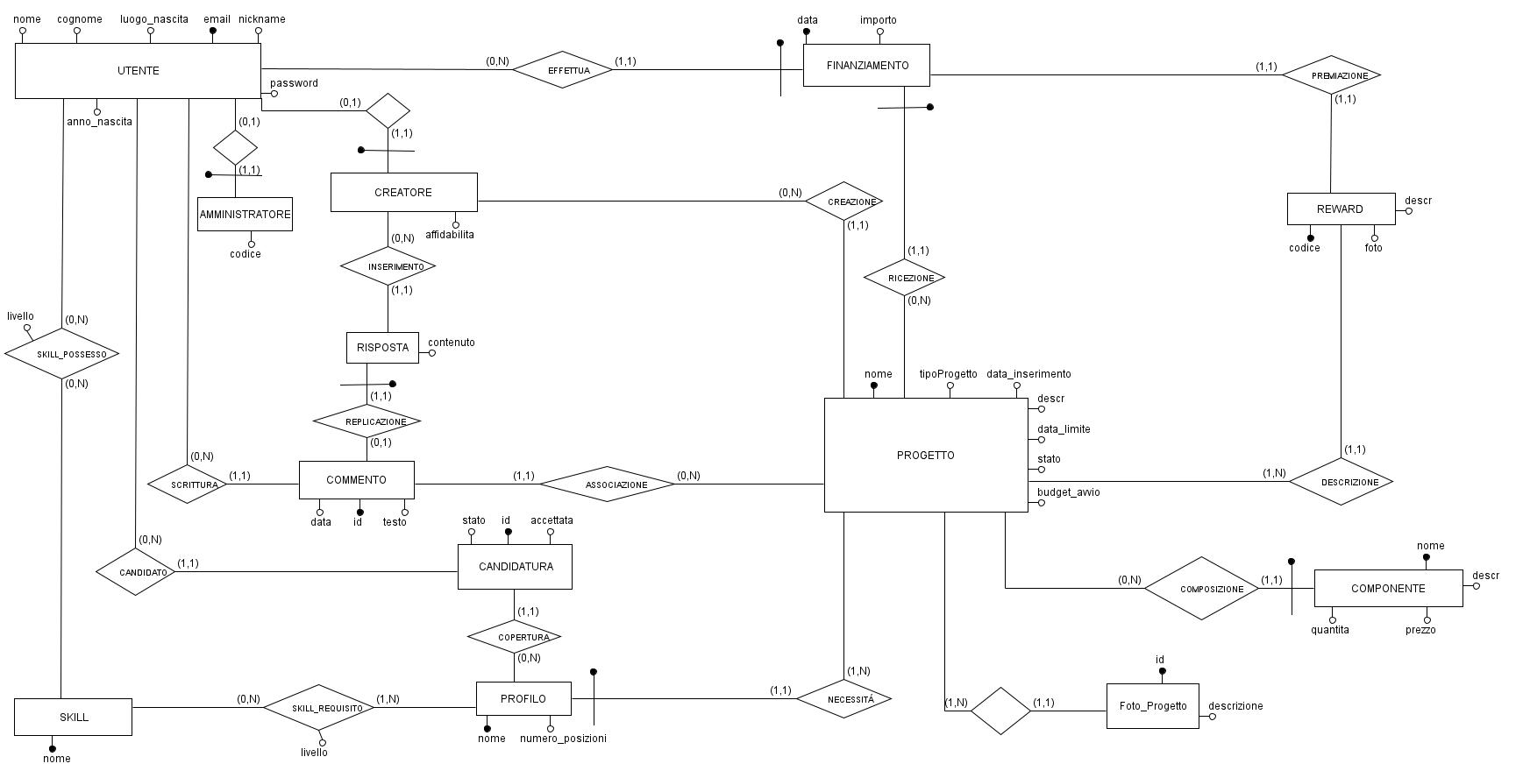
Modello ER Ristrutturato di BOSTARTER

Slide 16
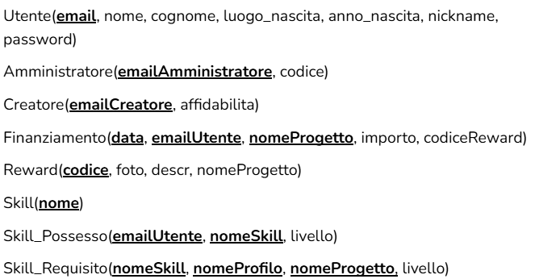
Modello Logico di BOSTARTER

Slide 17
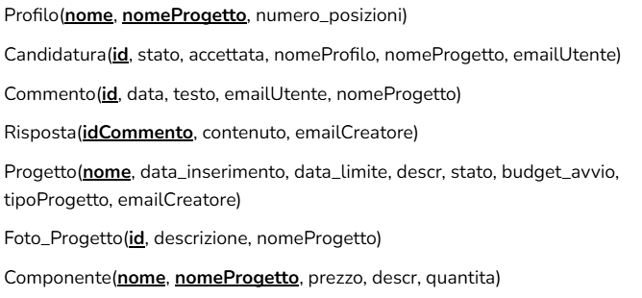
Modello Logico di BOSTARTER

Slide 18
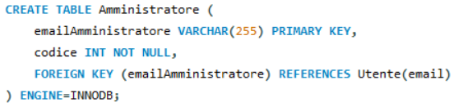
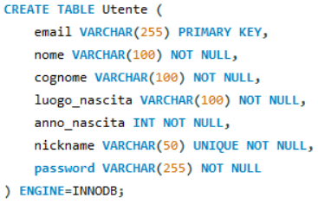
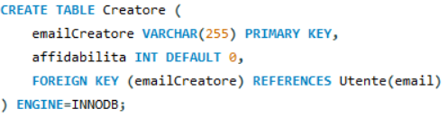
Implementazione del Database

Slide 19
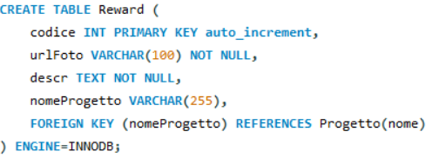
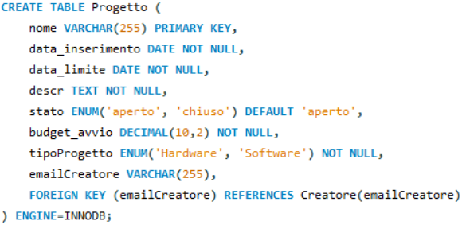
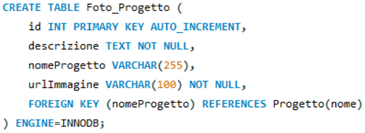
Implementazione del Database

Slide 20
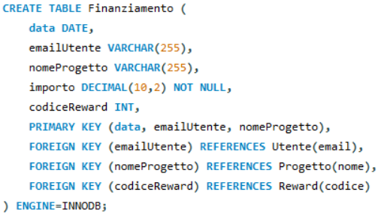
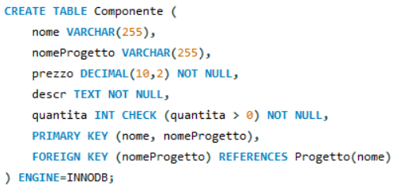
Implementazione del Database

Slide 21
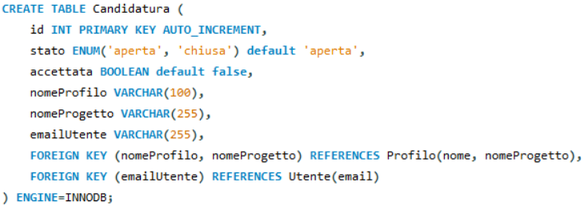
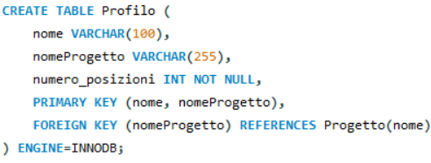
Implementazione del Database

Slide 22
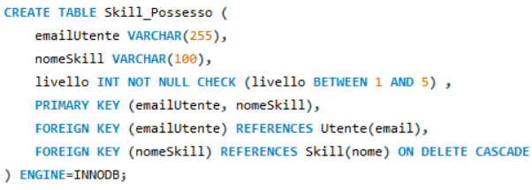

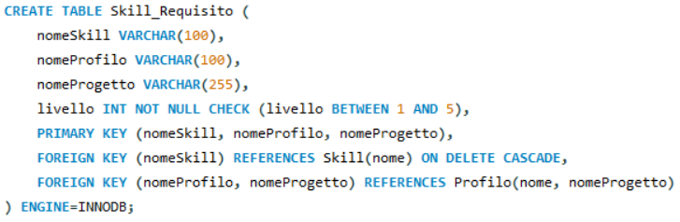
Implementazione del Database

Slide 23
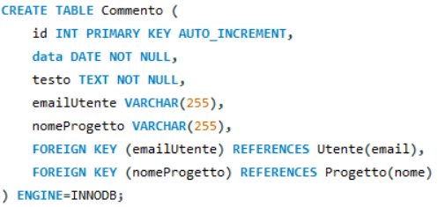
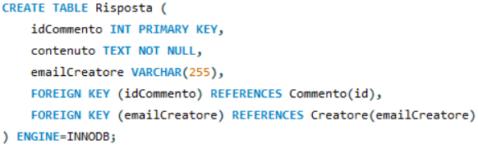
Implementazione del Database

Slide 24
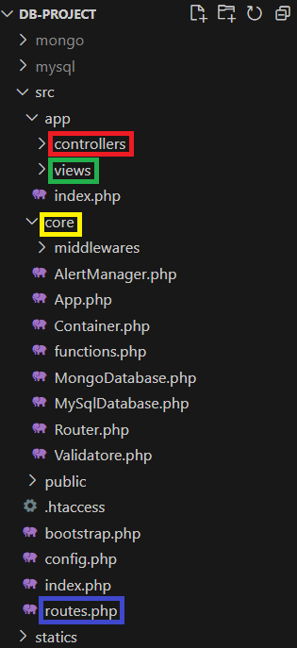
Implementazione Applicazione WEB

Slide 25
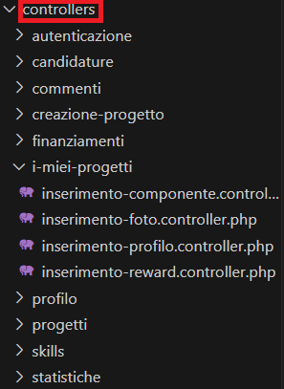
Implementazione Applicazione WEB

Slide 26
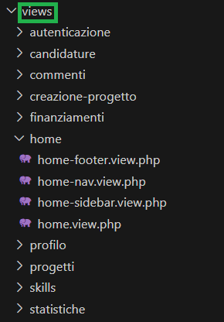
Implementazione Applicazione WEB

Slide 27
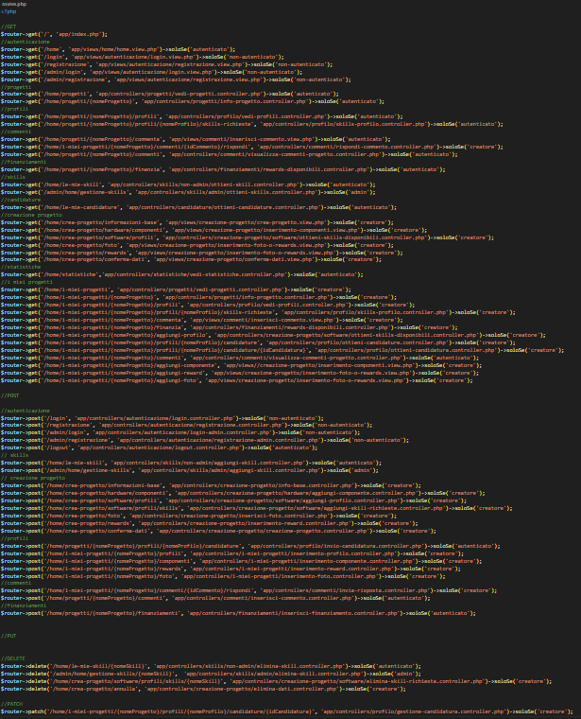
Implementazione Applicazione WEB

Slide 28
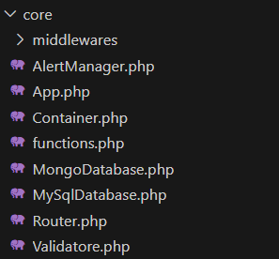
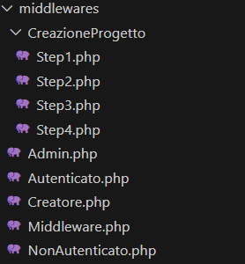
Implementazione Applicazione WEB

Slide 29
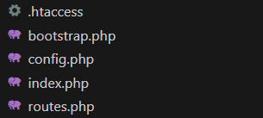
Implementazione Applicazione WEB

Slide 30
GRAZIE PER L’ATTENZIONE
Componenti del gruppo:
Matteo Boscherini 0001079114
Alessandro Campedelli 0001077616
Nicolas Cola 0001080556

